Slide 1
Physical Chemistry III
2022.03.21

Slide 2
Index of contents
Schrödinger equation – History
Bra-ket notation
Particle in a box

Slide 3
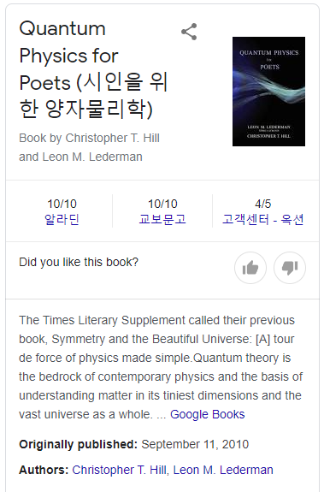
Notes:
보다 재미있는 양자역학의 역사를 보고 싶은 분들에게 위의 책을 추천드립니다.

Slide 4
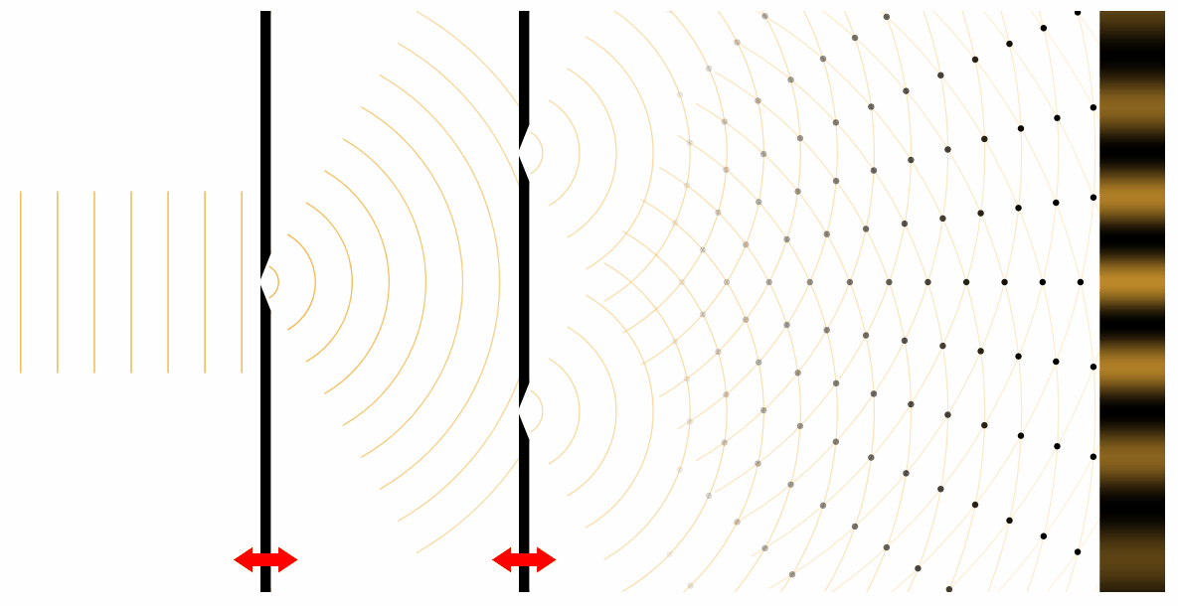
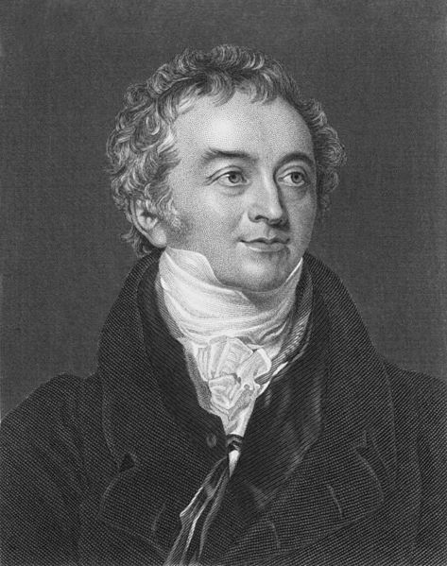
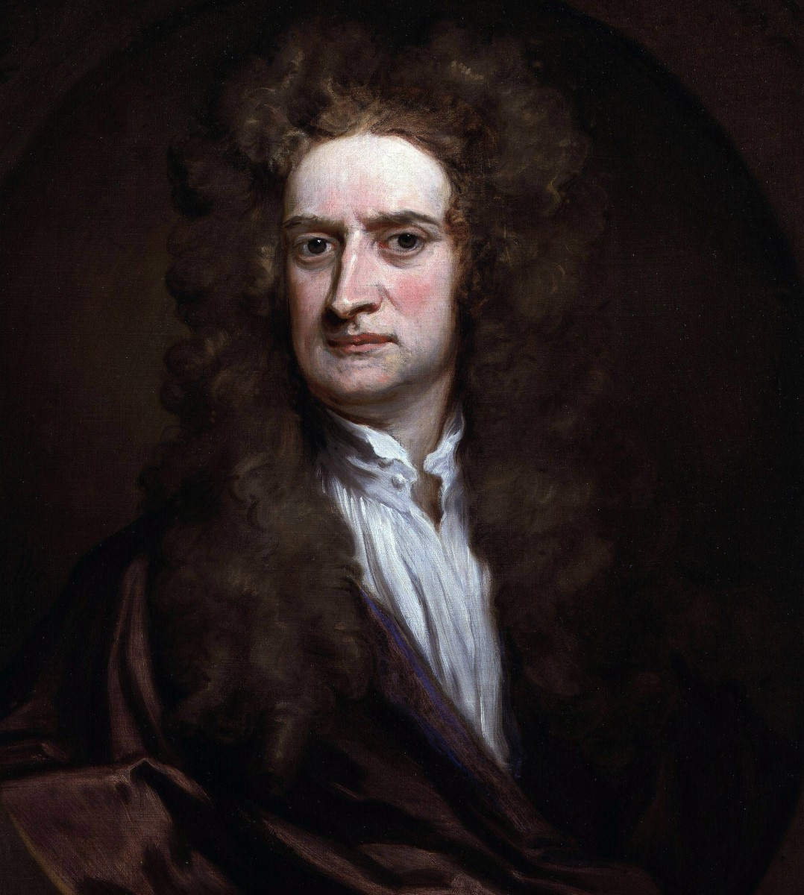
Double slit experiment
Light is made up of small discrete particles!
In 1801, Thomas Young
https://javalab.org/en/youngs_double_slit_en/
No. You wrong.
Light is wave.
Notes:
고전역학의 왕, 아이작 뉴턴은 빛은 빛 알갱이로 구성되었다고 생각을 했습니다.
이러한 뉴턴이 틀렸다는 것을 입증한 실험이 바로 영의 이중 슬릿 실험입니다.
자세히 말씀드리지는 않겠지만, 이중 슬릿으로 인해 간섭무늬가 생긴다는 것은 빛이 파동이라는 것을 보여줍니다.

Slide 5
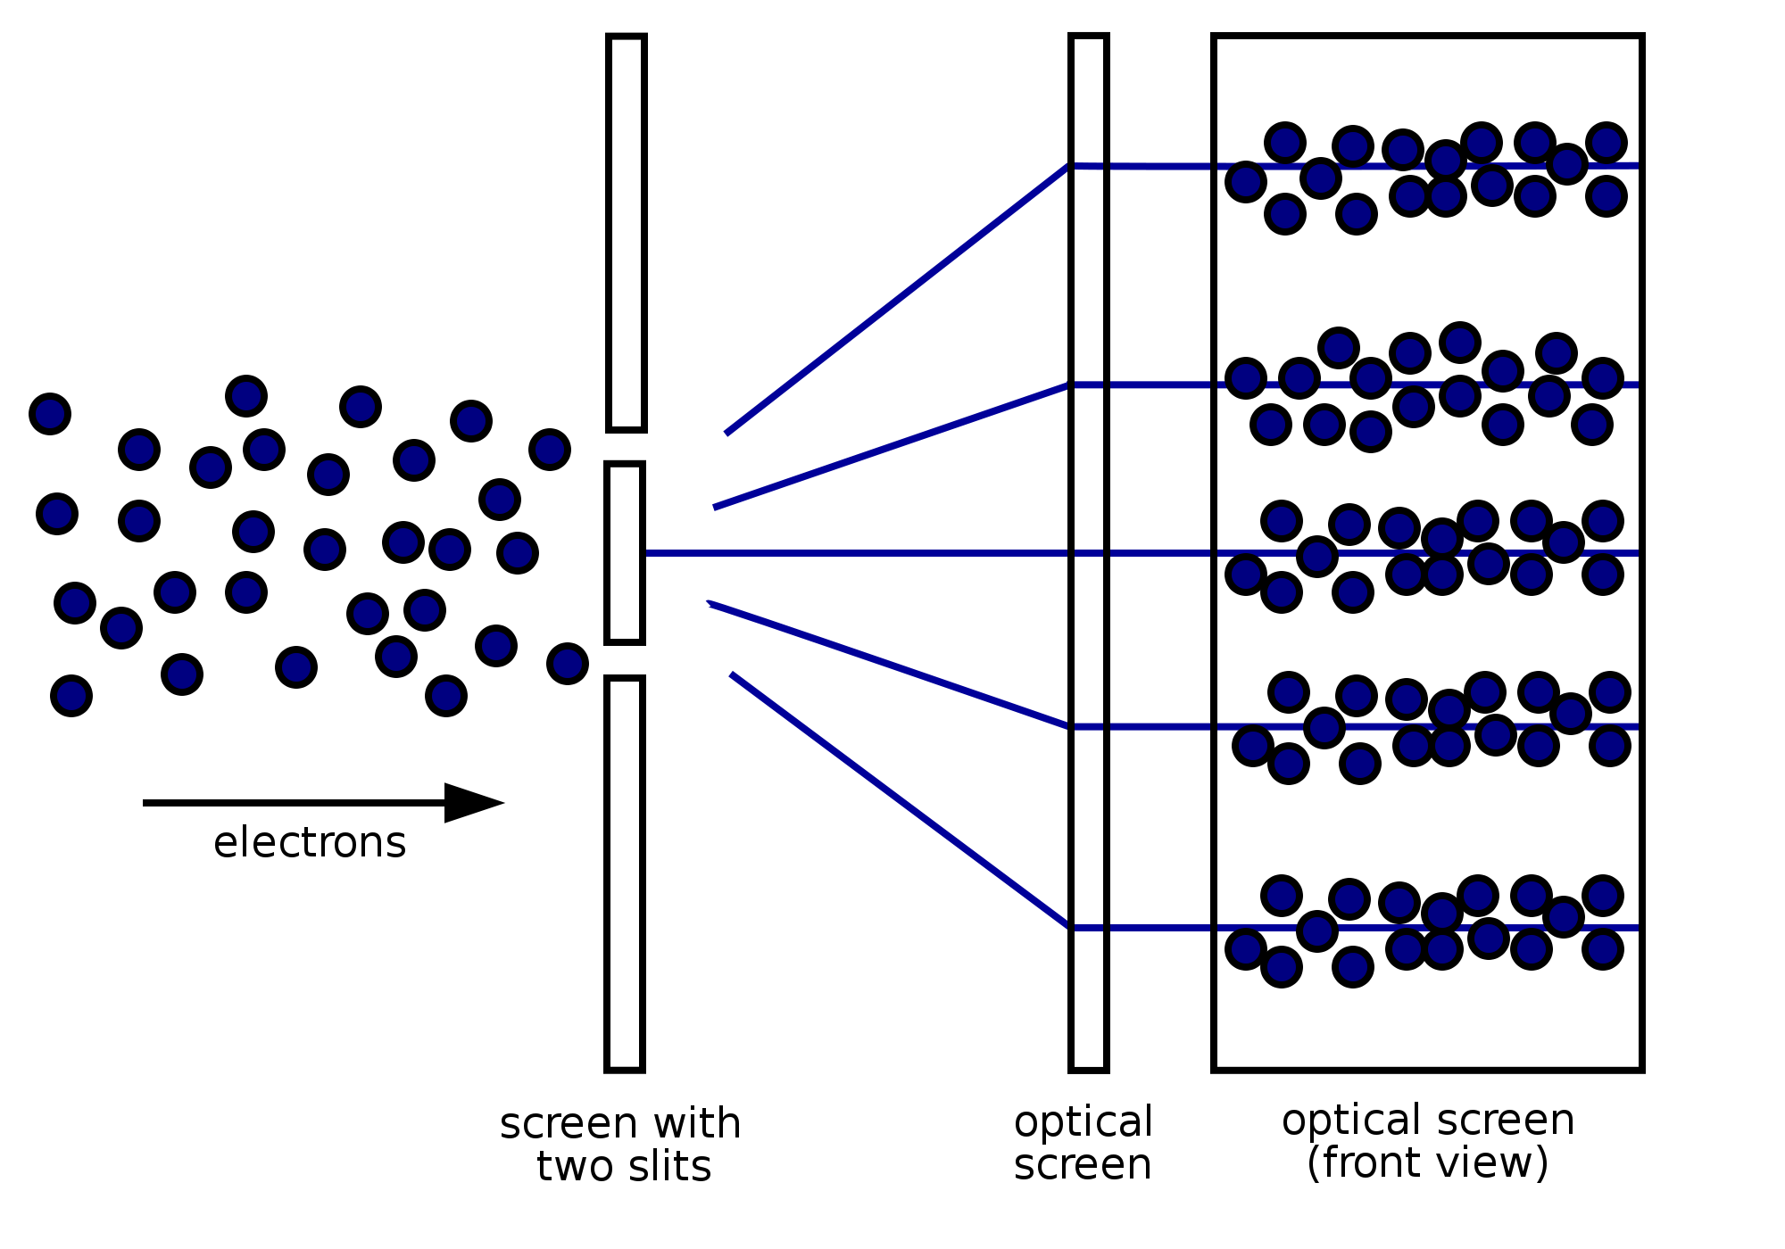
Double slit experiment
In 1801, Thomas Young
In 1927 at Bell Labs, Clinton Davisson and Lester Germer
https://javalab.org/en/youngs_double_slit_en/
Electron is wave..?
Notes:
1927년, 영의 이중슬릿 실험과 비슷하게, 이번에는 전자를 가지고 실험이 진행이 되었습니다.
그리고 그 결과는 상당히 충격적이었습니다.
이중슬릿을 거친 전자가 간섭무늬를 만들었기 때문이죠.

Slide 6
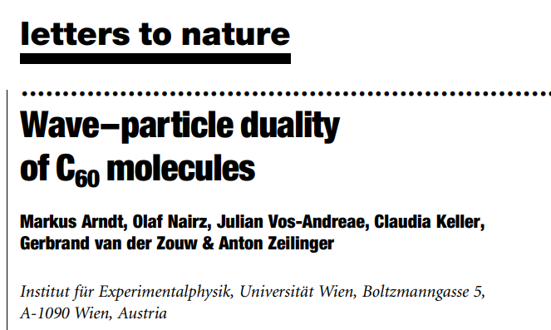
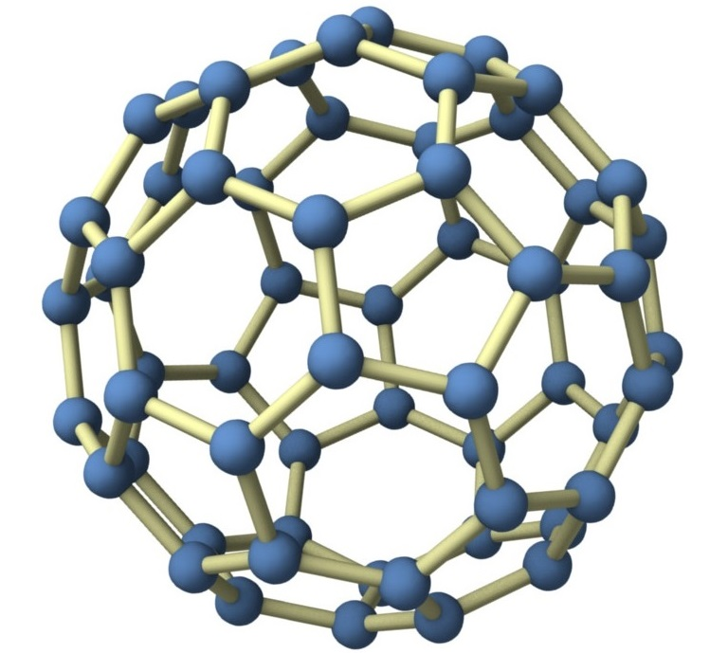
Double slit experiment
In 1801, Thomas Young
https://javalab.org/en/youngs_double_slit_en/
Am I wave?
Notes:
전자만 그럴까요?
사람들은 꽤 큰 물질인 C60으로도 같은 실험을 진행해봤는데요.
그 실험으로도 간섭무늬의 결과를 얻게 됩니다.
그렇다는건.. 입자는 파동이라는 말인가요?

Slide 7
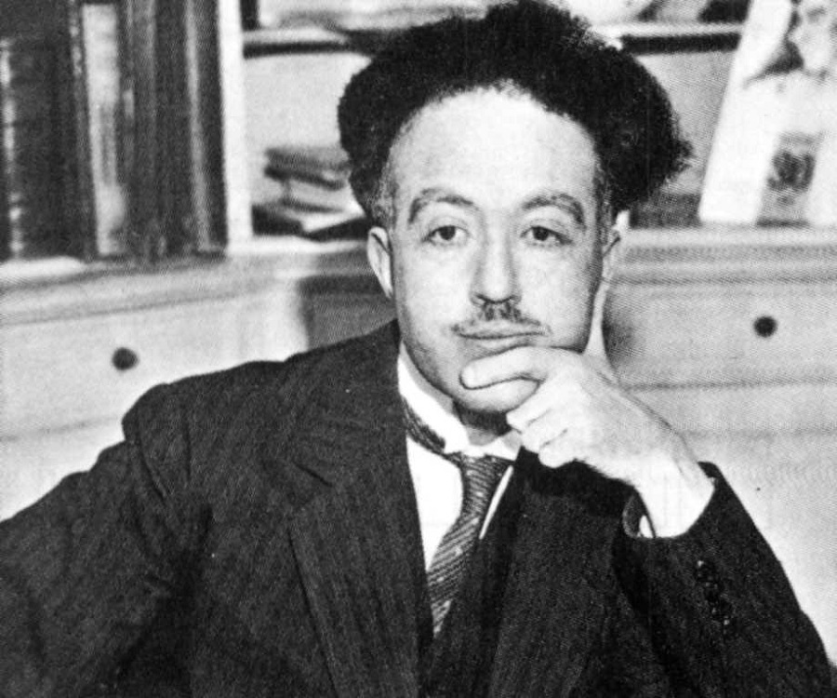
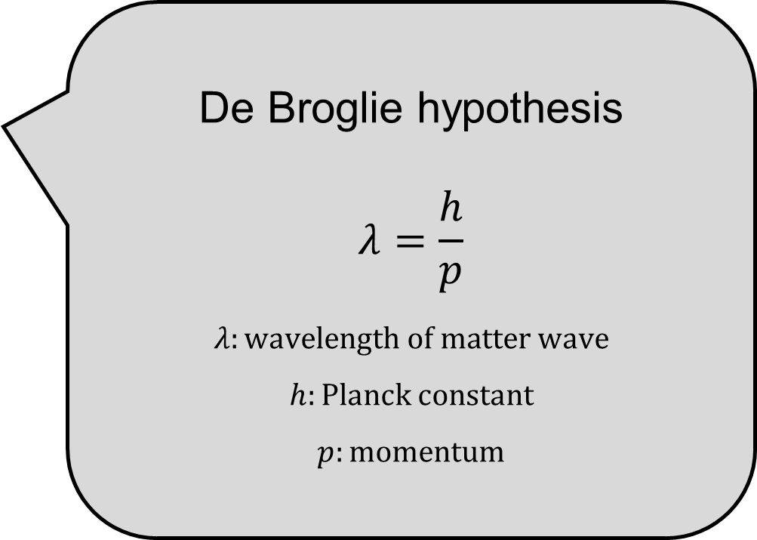
Matter wave
In 1924, De Broglie (Ph.D student)
De Broglie hypothesis
$$λ=\frac{h}{p}$$
$$λ:wavelength of matter wave$$
$$h:Planck constant$$
$$p:momentum$$
Notes:
그러한 생각을 바탕으로 1924년 박사과정생이던 드-브로이는 그의 졸업 논문에서 물질파라는 가설을 제시하게 됩니다.

Slide 8
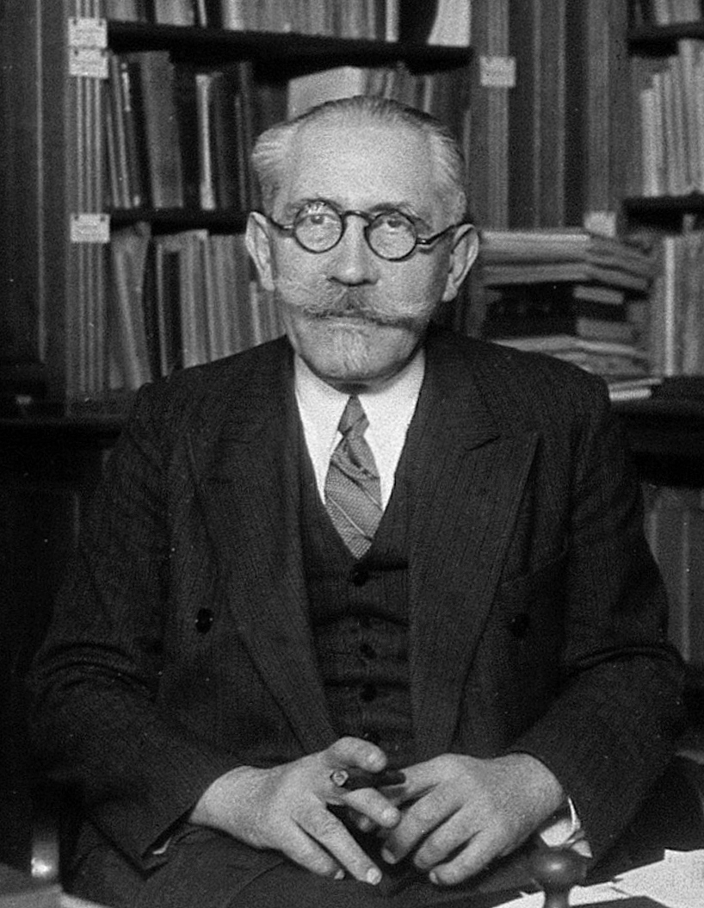
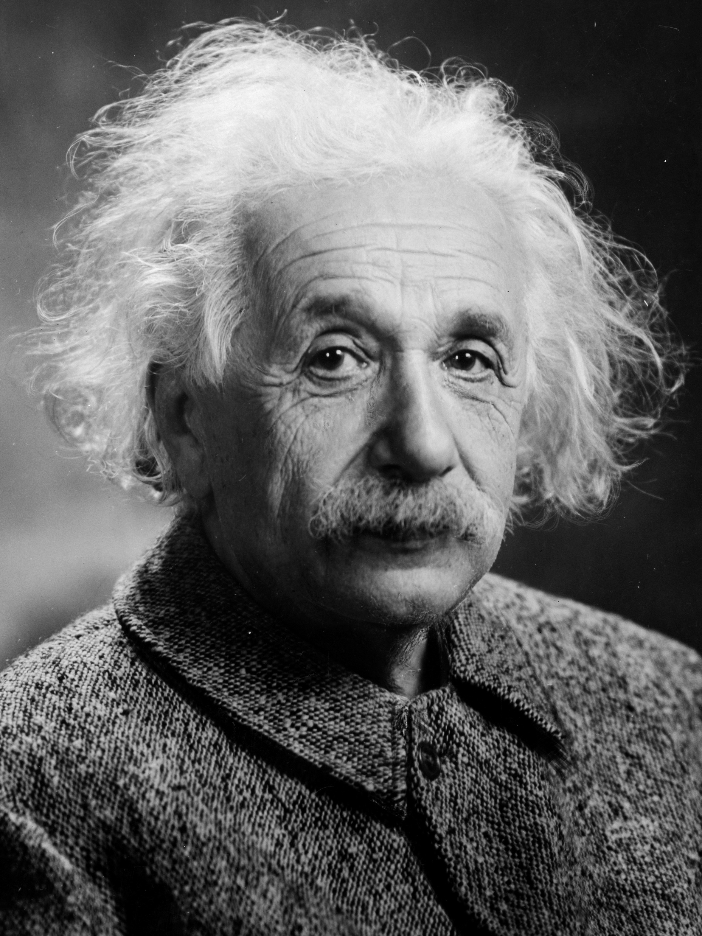
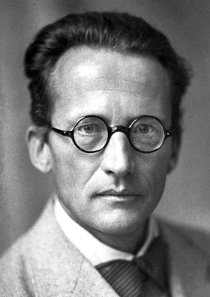
Matter wave
Paul Langevin (Professor of Broglie)
Albert Einstein (Friend of Langevin)
De Broglie (Ph.D student)
Erwin Schrödinger (Research assistant of Einstein)
Notes:
이 논문은 지도 교수님을 거쳐, 친구 교수님을 거쳐, 마침네 슈뢰딩거에게 가게 됩니다.

Slide 9
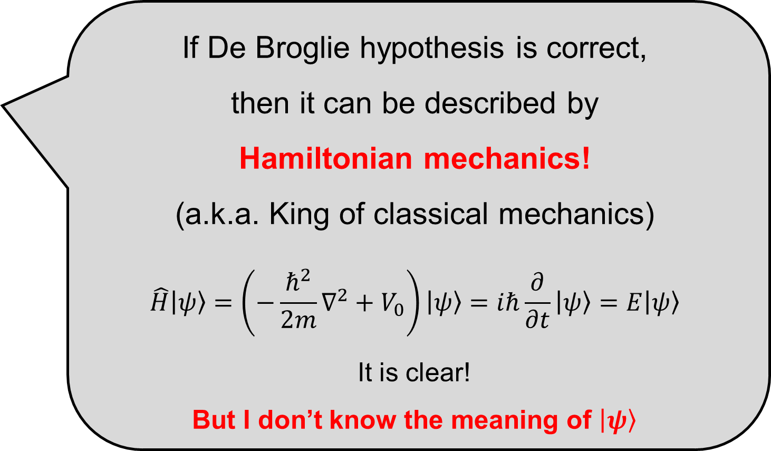
Schrödinger Equation
In 1925, (published in 1926)
If De Broglie hypothesis is correct,
then it can be described by
Hamiltonian mechanics!
(a.k.a. King of classical mechanics)
$$\hat{H}\left|ψ\right\rangle =\left(−\frac{ℏ^{2}}{2m}∇^{2}+V_{0}\right)\left|ψ\right\rangle =iℏ\frac{∂}{∂t}\left|ψ\right\rangle =E\left|ψ\right\rangle$$
It is clear!
But I don’t know the meaning of $\left|ψ\right\rangle$
Notes:
슈뢰딩거는 드-브로이의 가설을 보고 다음과 같이 생각합니다.
“물질파 개념이 맞다면, 이 물질파에 대한 Hamiltonian equation을 적을 수 있을거야.”
고전 역학에서 Hamiltonian은 거의 모든 것이라고 할 수 있습니다.
Hamiltonian equation을 통해 사람들은 관찰 대상이 가지고 있는 Energy를 밝힐 수 있었습니다.
이 Hamiltonian을 이용해 천체의 궤도를 설명했고, 원자가 푸딩 구조가 아닌 핵을 가졌다는 것을 규명했습니다.
그렇기 때문에 슈뢰딩거가 위와 같이 생각한 것은 이상하지 않다고 볼 수 있습니다.
슈뢰딩거의 방정식은 다름아닌, 물질파를 가지는 파동이 가져야 할 Hamiltonian operator입니다.
불행하게도 슈뢰딩거는 자신의 식이 어떤 결과를 가져오게 되는지 알지 못했습니다.

Slide 10
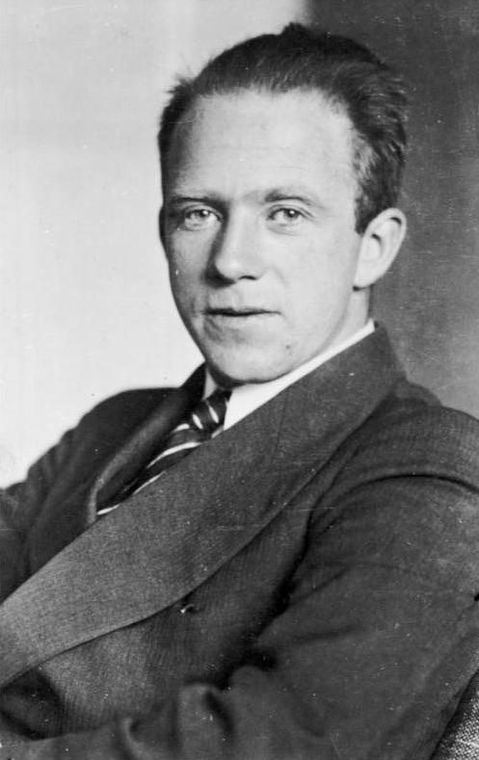
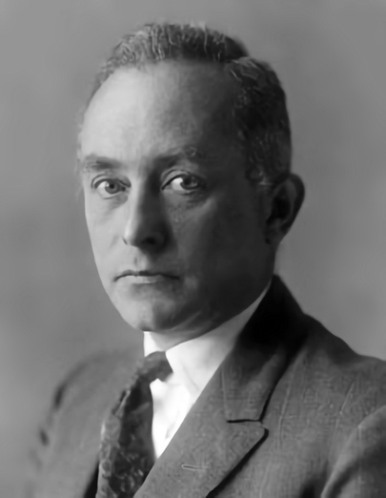
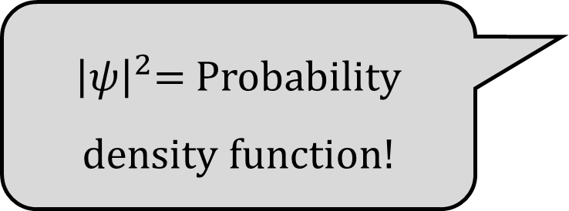
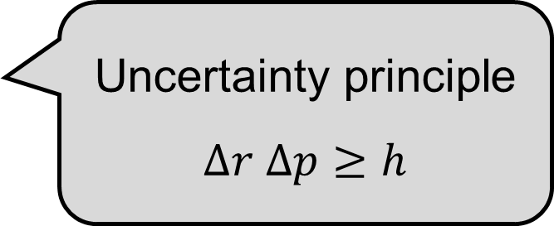
After Schrödinger Equation
In 1926,
Uncertainty principle
$$∆r ∆p≥h$$
${\left|ψ\right|}^{2}$= Probability density function!
Werner Heisenberg
Max Born
Notes:
슈뢰딩거 방정식의 해 $ψ\left(x\right)$는 확률과 관련된 값이었습니다.
하이젠베르크의 불확정성원리, 막스 본의 확률 밀도 함수 주장이 뒤에 잇다르게 되었습니다.
이러한 과학자들을 코펜하겐 학파라고 부릅니다.
이러한 양자역학의 결과는 물체의 초기 위치, 초기 운동량, 외부에서 가해지는 potential energy만 정확하게 안다면 미래의 위치, 운동량을 계산할 수 있다는 고전역학에 전면으로 반박하는 이론들입니다.

Slide 11
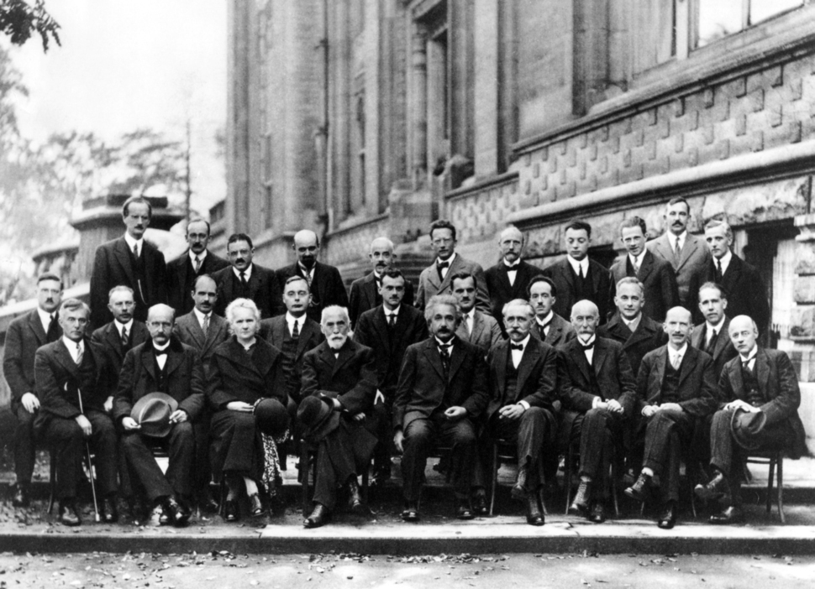
After Schrödinger Equation
Erwin Schrödinger
Werner Heisenberg
In 1927 Brussels conference..
De Broglie
Max Born
Albert Einstein
Paul Langevin
Notes:
그러한 양자역학이 정말 맞는지, 과학자들은 솔베이 5차 회의에서 만나 토론을 했습니다.
그 이후에도 몇번씩 만나 이야기를 했지만, 결국 양자역학은 받아지게 됩니다..

Slide 12
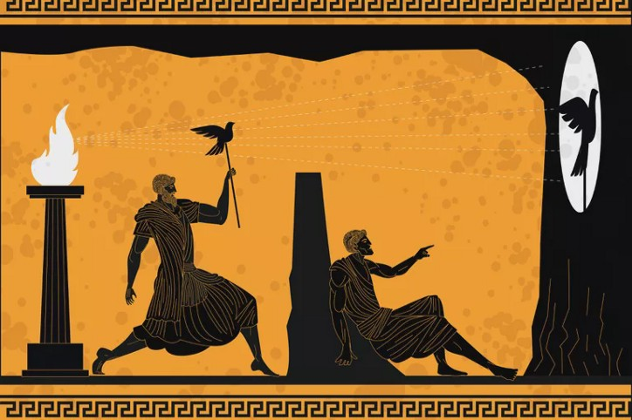
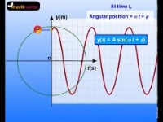
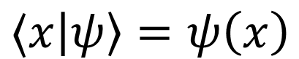
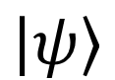
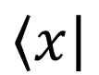
$$\left\langle x\right|$$
$$\left|ψ\right\rangle$$
$$⟨x\left|ψ\right\rangle =ψ\left(x\right)$$

Slide 13

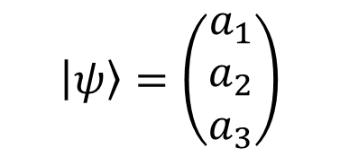
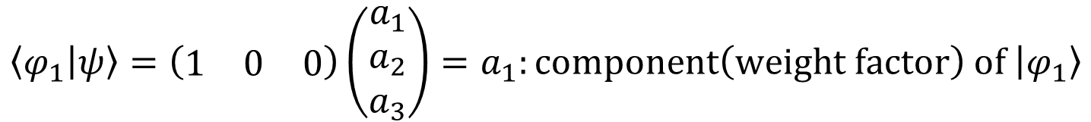
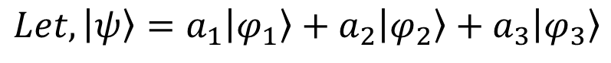
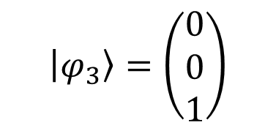
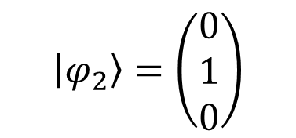
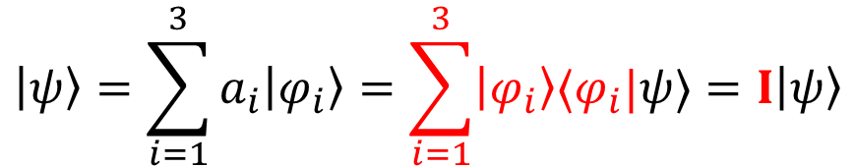
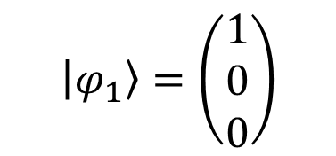
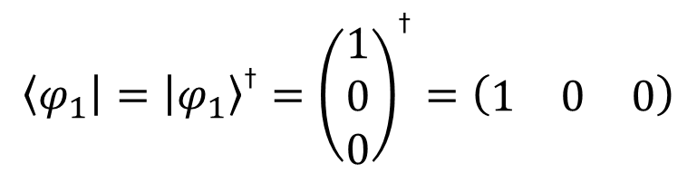
$$Let, \left|ψ\right\rangle =a_{1}\left|φ_{1}\right\rangle +a_{2}\left|φ_{2}\right\rangle +a_{3}\left|φ_{3}\right\rangle$$
$$\left|φ_{1}\right\rangle =\left(\begin{matrix}1 \\ 0 \\ 0\end{matrix}\right)$$
$$\left|φ_{2}\right\rangle =\left(\begin{matrix}0 \\ 1 \\ 0\end{matrix}\right)$$
$$\left|φ_{3}\right\rangle =\left(\begin{matrix}0 \\ 0 \\ 1\end{matrix}\right)$$
Orthonormal basis
$$\left|ψ\right\rangle =\left(\begin{matrix}a_{1} \\ a_{2} \\ a_{3}\end{matrix}\right)$$
$$\left\langle φ_{1}\right|={\left|φ_{1}\right\rangle }^{\text{†}}={\left(\begin{matrix}1 \\ 0 \\ 0\end{matrix}\right)}^{\text{†}}=\left(\begin{matrix}1 & 0 & 0\end{matrix}\right)$$
$$a_{1}^{ 2}+a_{2}^{ 2}+a_{3}^{ 2}=1$$
$$\left\langle φ_{1} | ψ\right\rangle =\left(\begin{matrix}1 & 0 & 0\end{matrix}\right)\left(\begin{matrix}a_{1} \\ a_{2} \\ a_{3}\end{matrix}\right)=a_{1}:component\left(weight factor\right) of \left|φ_{1}\right\rangle$$
$$\left|ψ\right\rangle =\sum_{i=1}^{3}{a_{i}\left|φ_{i}\right\rangle }=\sum_{i=1}^{3}{\left|φ_{i}\right\rangle ⟨φ_{i}|ψ⟩}=I\left|ψ\right\rangle$$

Slide 14
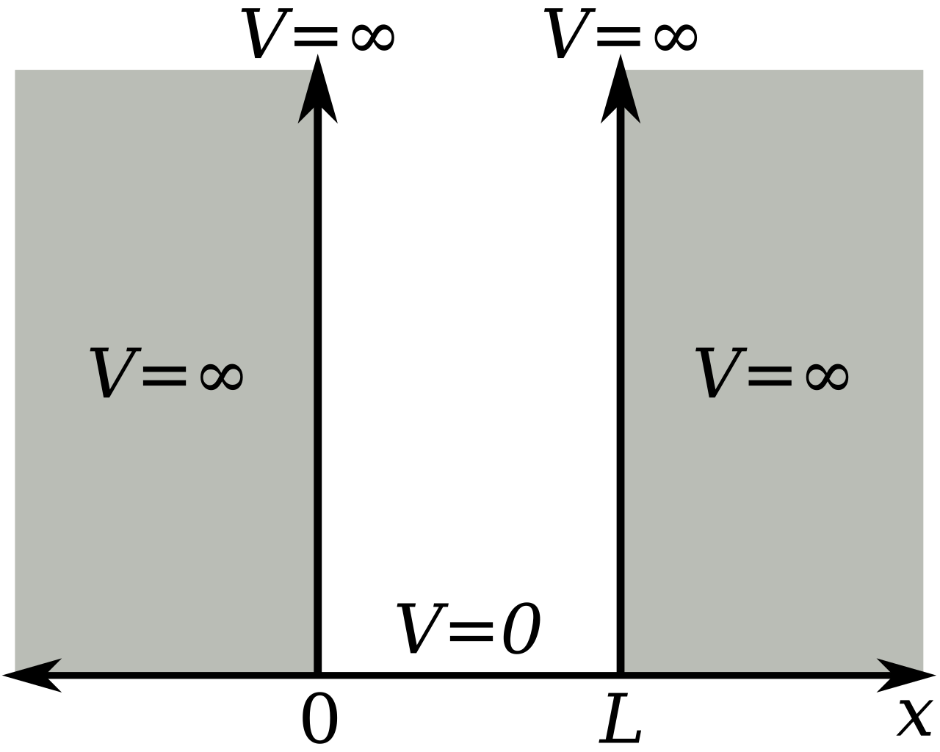
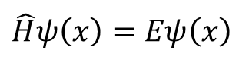
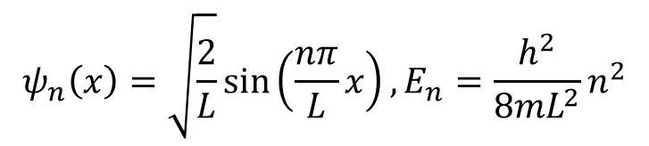
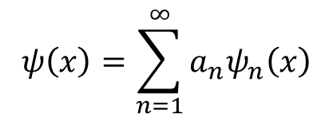
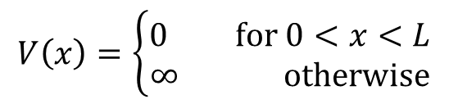
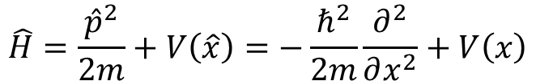
Particle in a box
$$\hat{H}ψ\left(x\right)=Eψ\left(x\right)$$
$$\hat{H}=\frac{{\hat{p}}^{2}}{2m}+V\left(\hat{x}\right)=−\frac{ℏ^{2}}{2m}\frac{∂^{2}}{∂x^{2}}+V\left(x\right)$$
$$V\left(x\right)=\left\{\begin{aligned}0 for 0<x<L \\ ∞ otherwise\end{aligned}\right.$$
$$ψ\left(x\right)=\sum_{n=1}^{∞}{a_{n}ψ_{n}\left(x\right)}$$
$$ψ_{n}\left(x\right)=\sqrt{\frac{2}{L}}\sin\left(\frac{nπ}{L}x\right), E_{n}=\frac{h^{2}}{8mL^{2}}n^{2}$$
https://github.com/thereexist/Physical_chemistry_3/blob/main/Particle_in_a_box/particle_in_a_box.ipynb

Slide 15
$$\left\langle x\right|$$
$$\left|ψ\right\rangle$$
$$⟨x\left|ψ\right\rangle =ψ\left(x\right)$$

